Slide 1



Slide 2


Slide 3

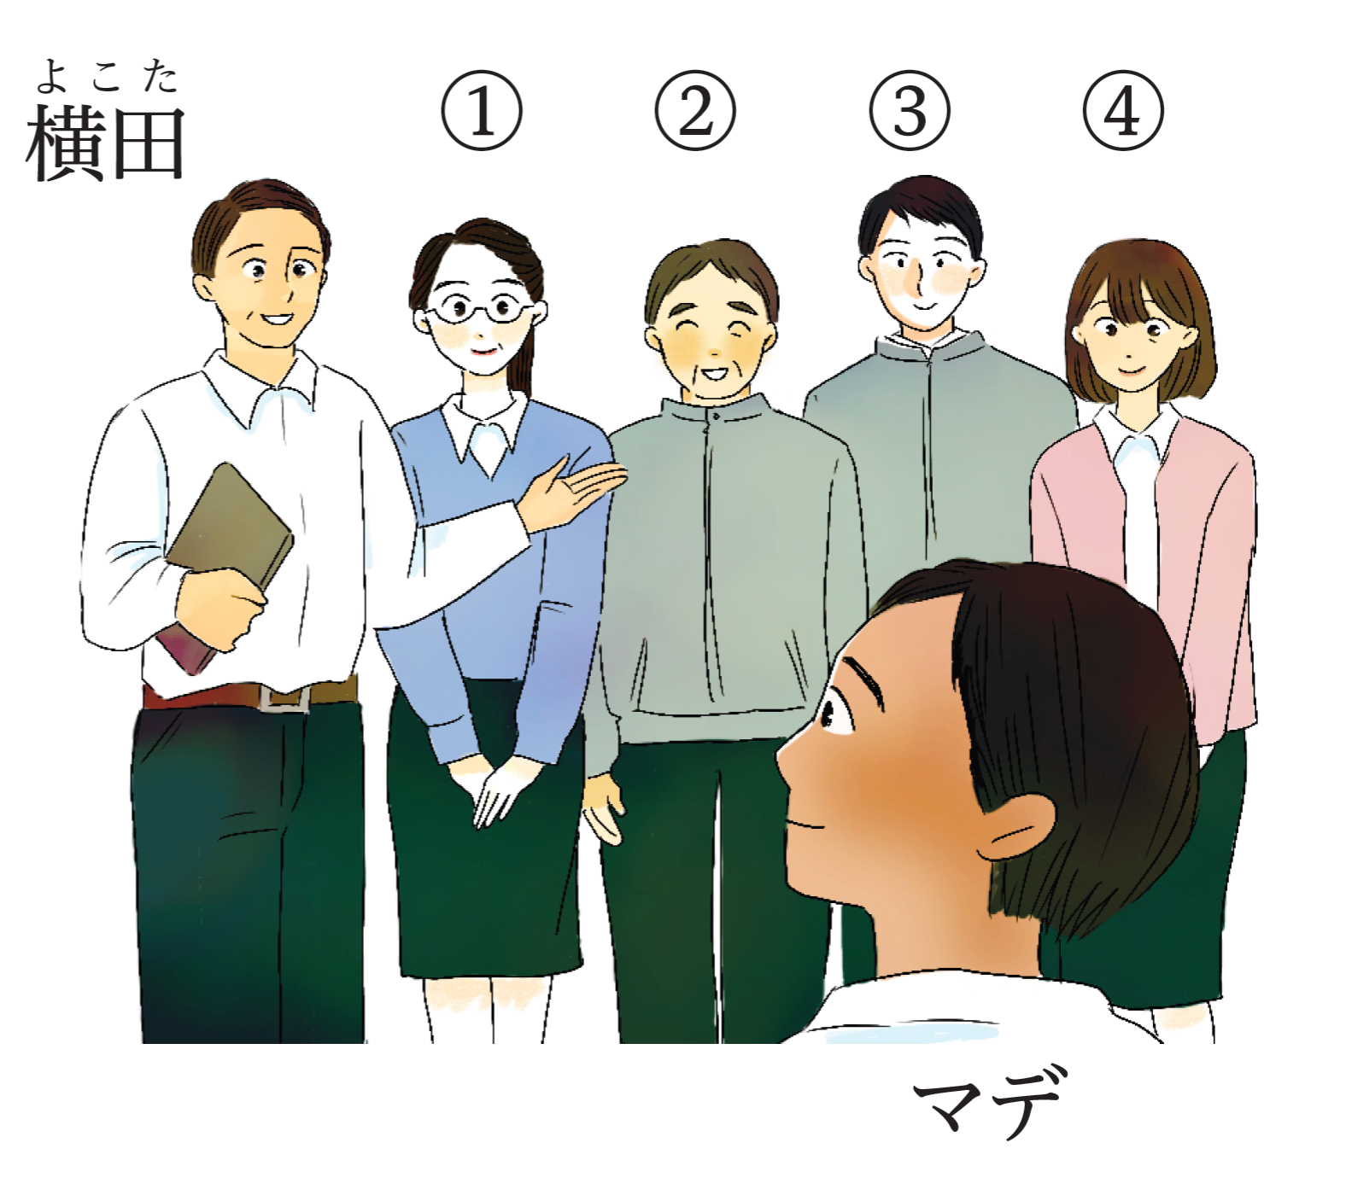

Slide 4




a
c
d
b
イ
エ
ウ
ア

Slide 5



Slide 6


Slide 7

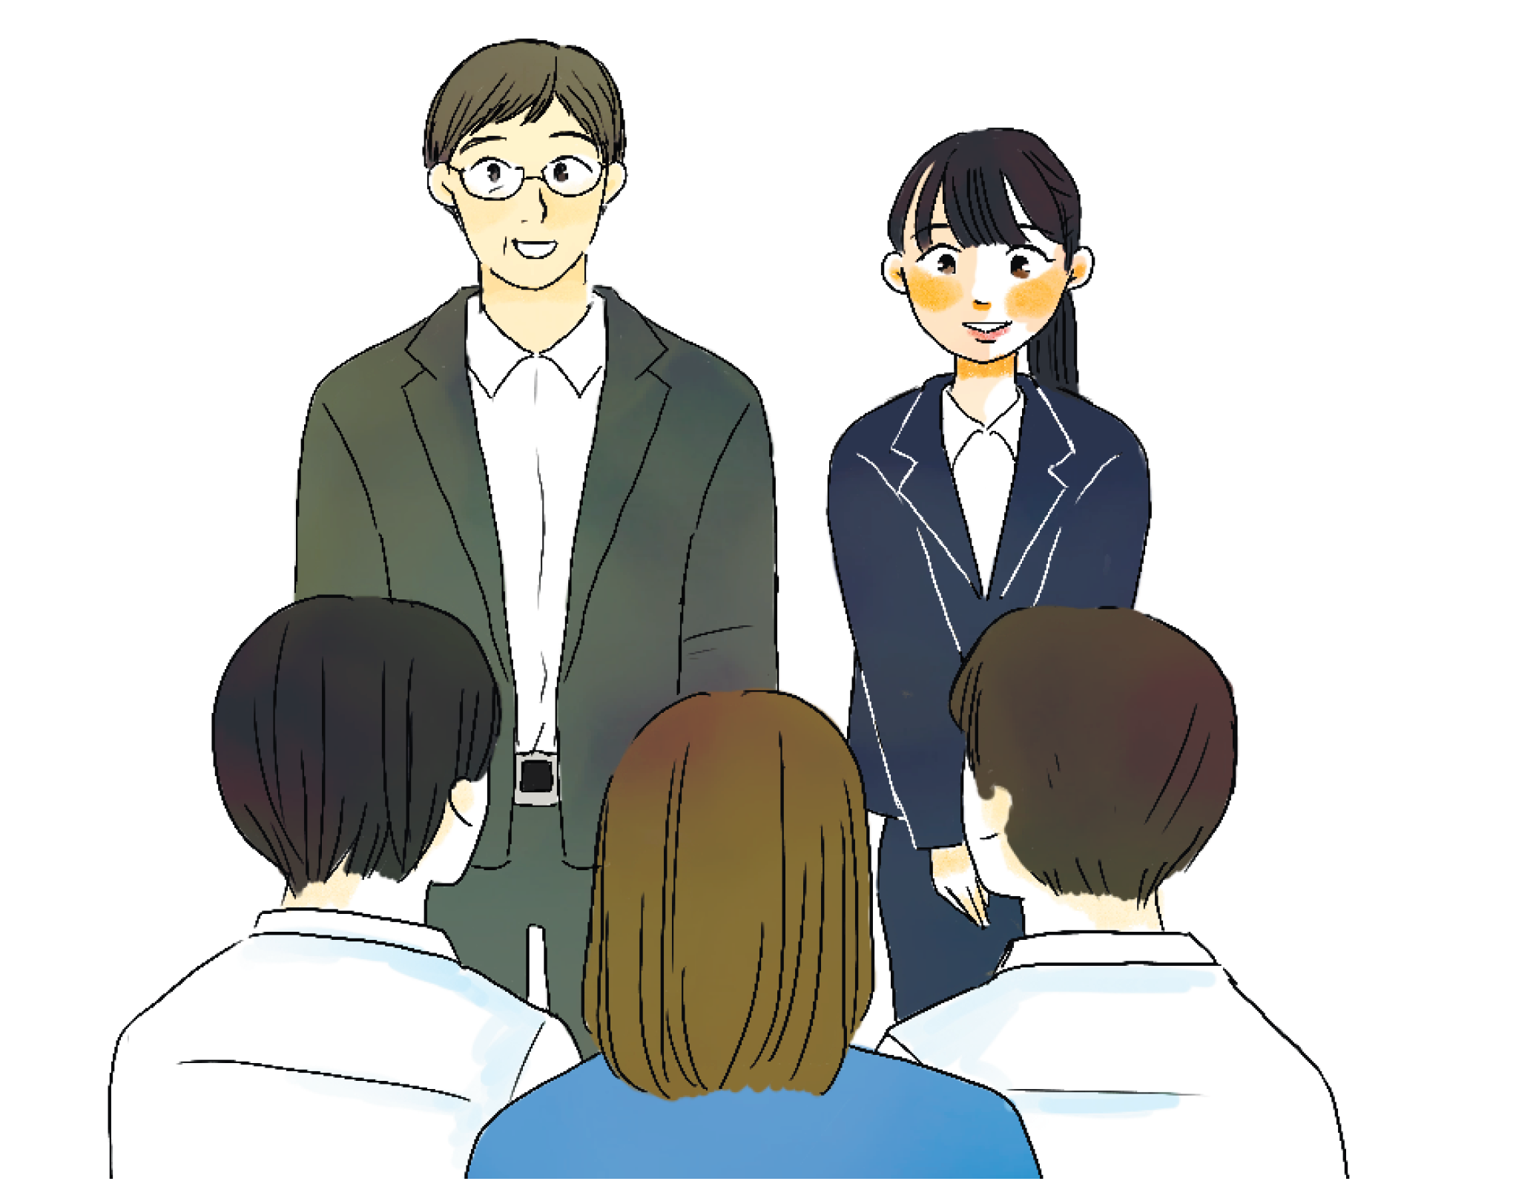

Slide 8
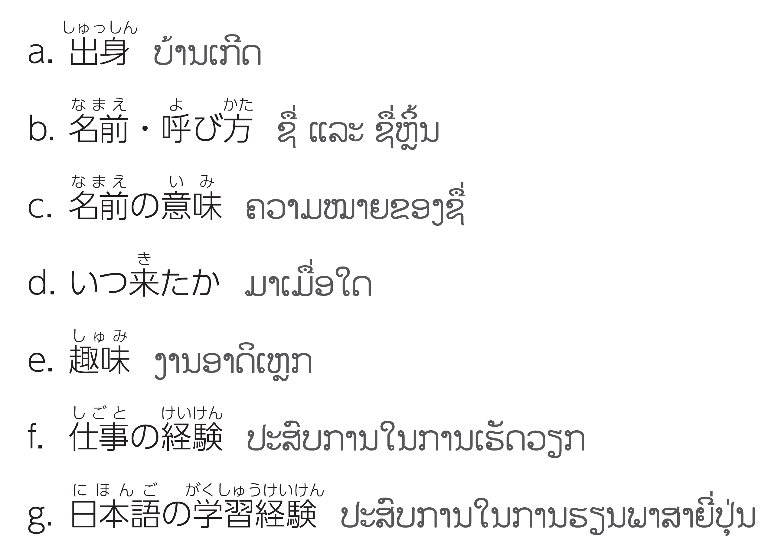

b
c
a
d
g
f
e

Slide 9
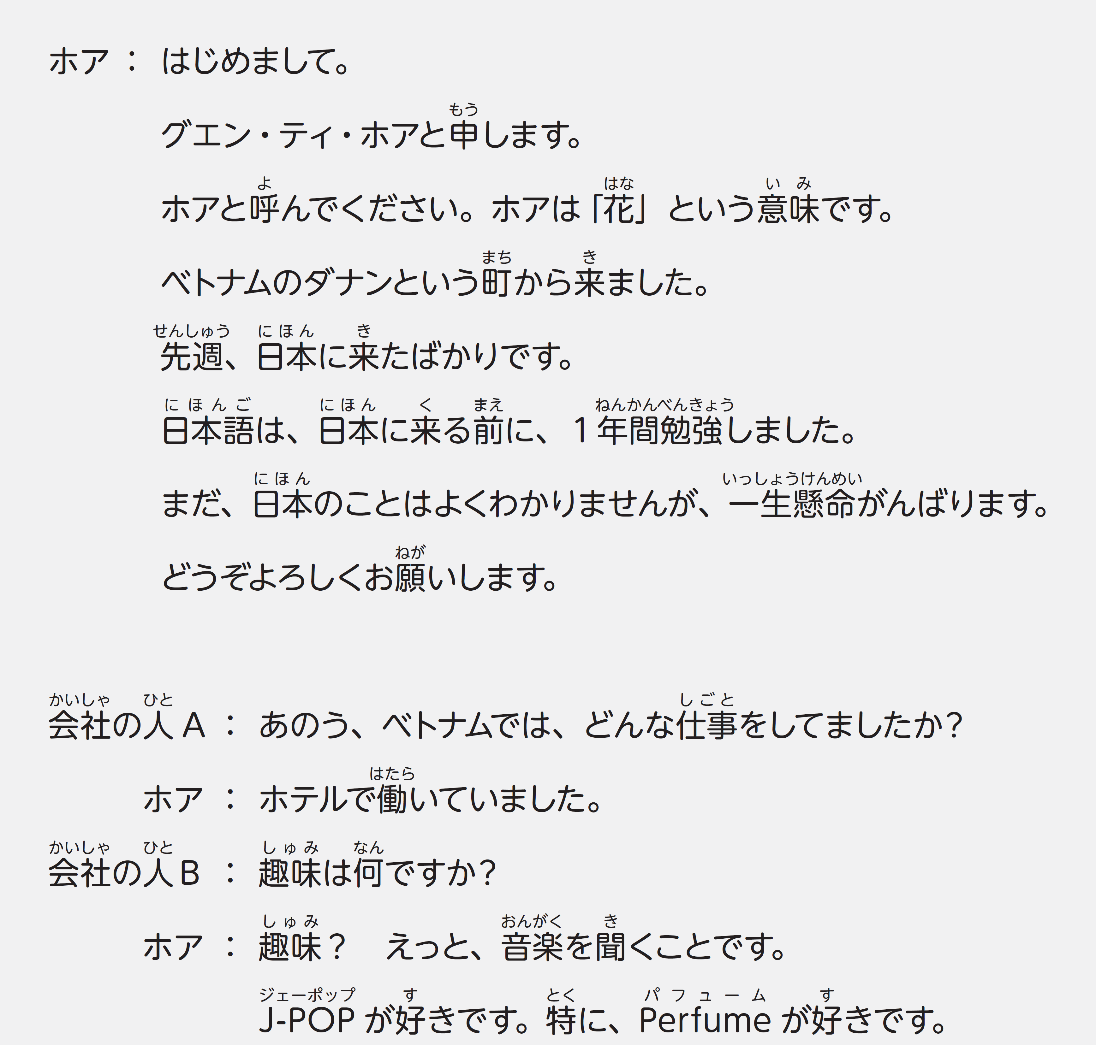

ベトナムのダナン
名前： グエン・ティ・ホア
呼び方： ホア
花
先週
音楽をきくこと
ホテル
1年間

Slide 10


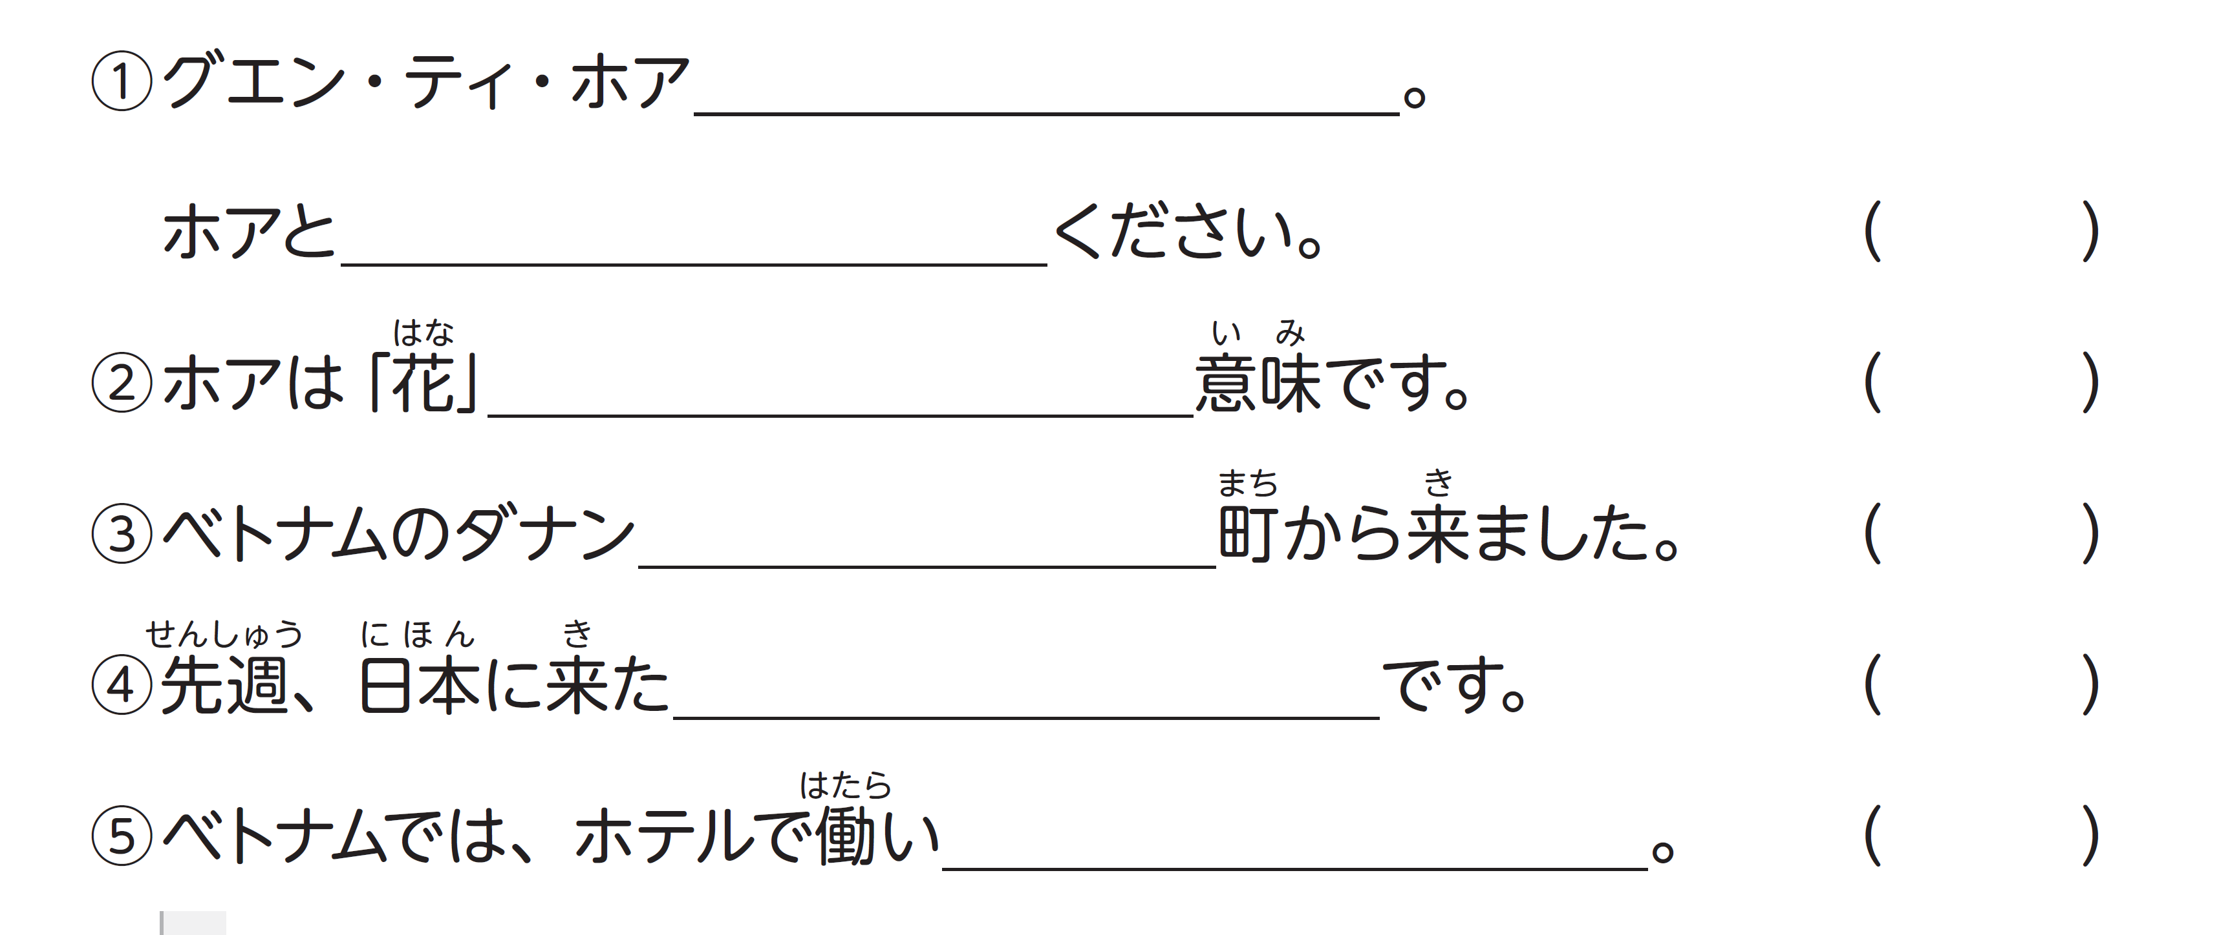

と もうします
よんで
b
という
c
という
a
ばかり
d
ていました
f

Slide 11




Slide 12
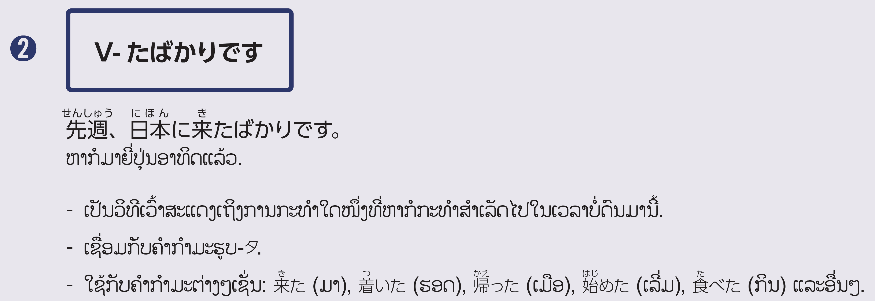
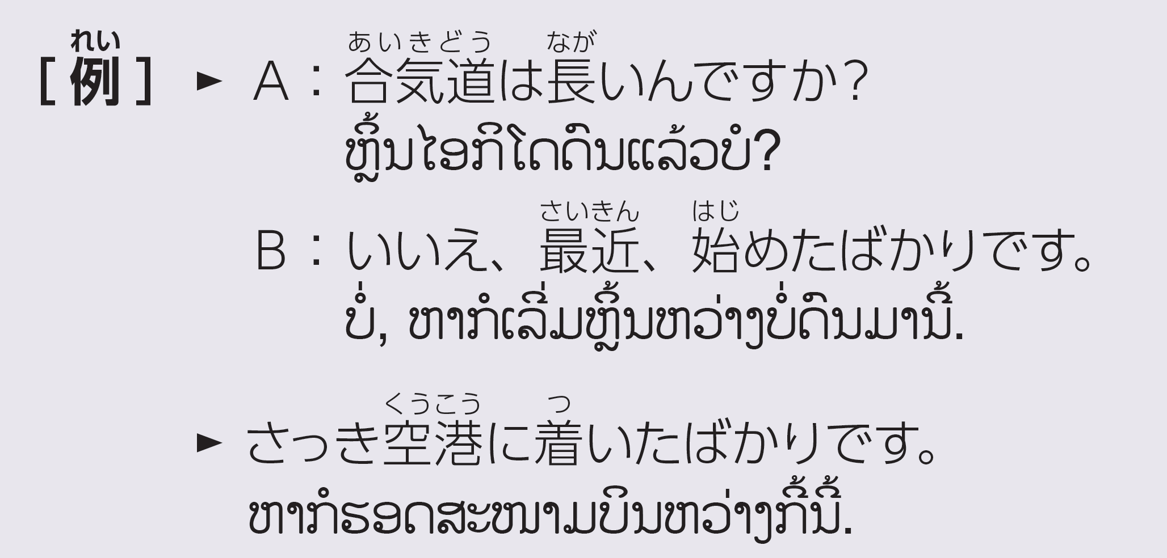

Slide 13



Slide 14


Slide 15


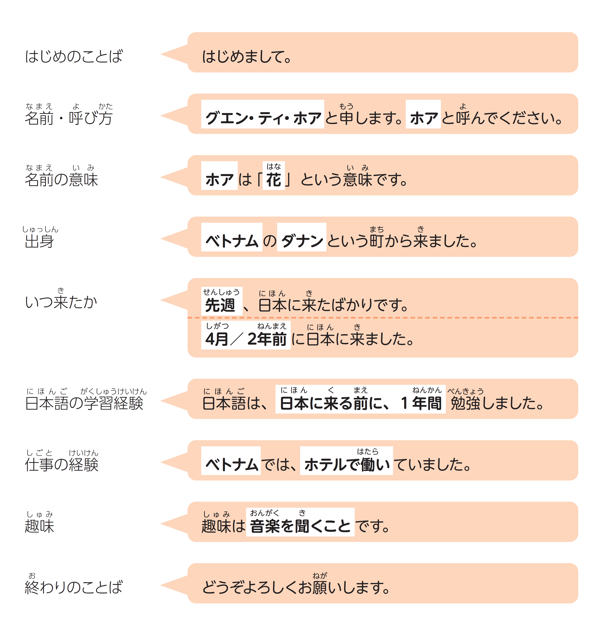

Slide 16


Slide 17

